Slide 1
การแยกประเภทเอกสารประกอบการสอนกับ ข้อสอบโดยใช้ CNN
ศศกรณ์ รัตนวงศ์
58070502505

Slide 2
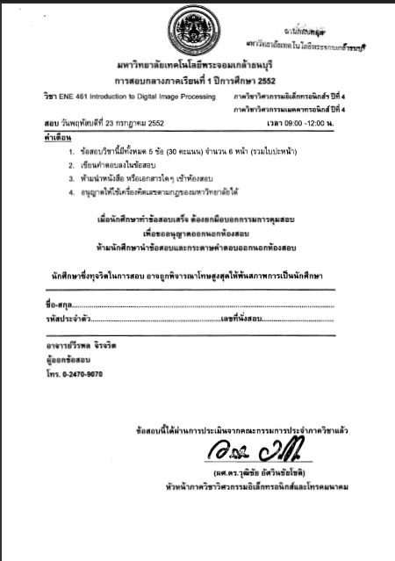
?
Exam Paper
Lecture

Slide 3
ขอบเขตของโครงงาน
สามารถแยกประเภทเอกสารได้สองประเภท
กระดาษข้อสอบ ที่มีหน้าปกเป็นแบบฟอร์มที่มหาวิทยาลัยกำหนด
เอกสารประกอบการสอน
สกุลไฟล์ต้องเป็น PDF เท่านั้น

Slide 4
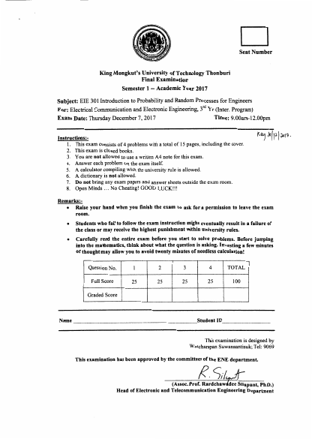
ตัวอย่างหน้าปกข้อสอบตามแบบฟอร์มของมหาวิทยาลัย

Slide 5
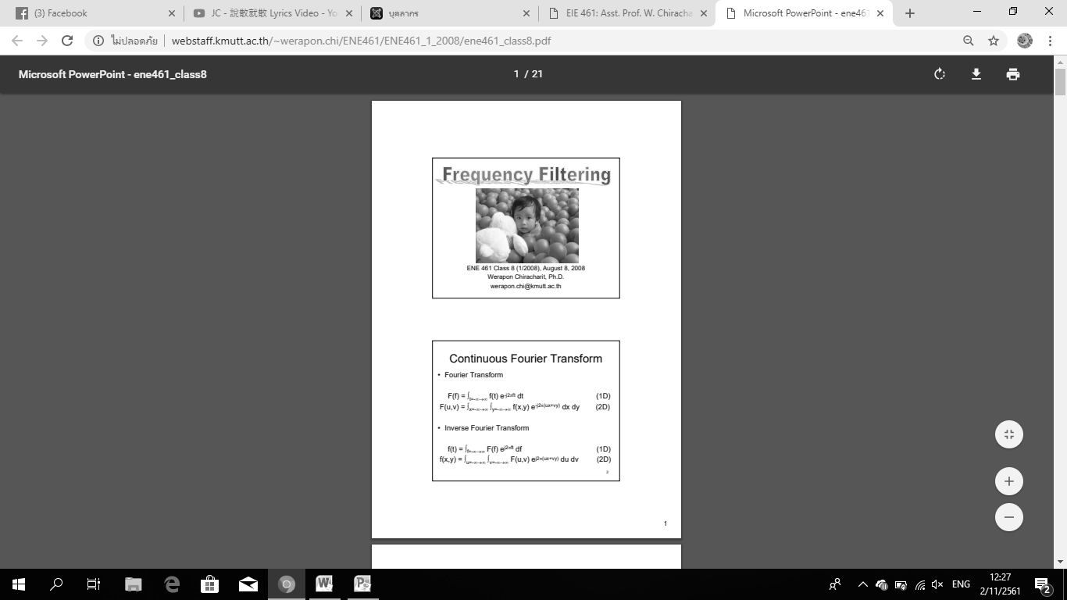
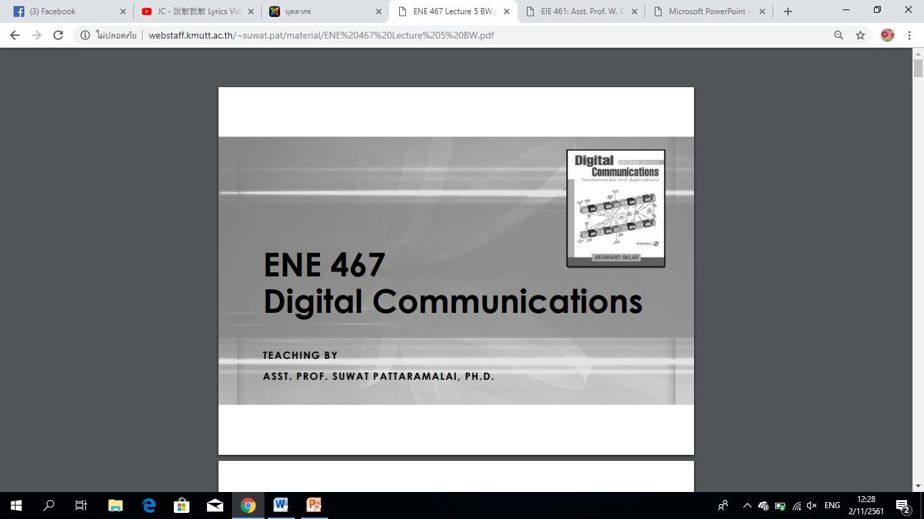
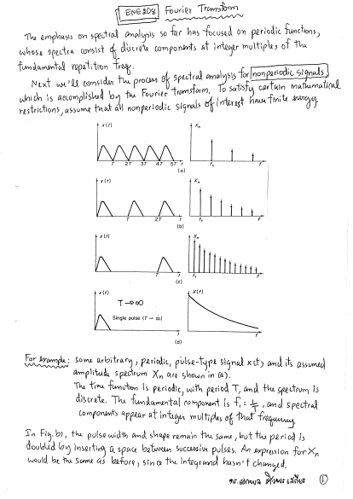
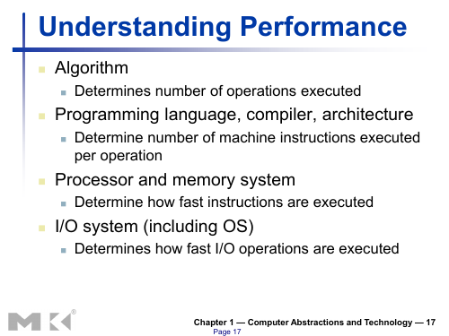
ตัวอย่างเอกสารประกอบการสอน

Slide 6
ขั้นตอนการทำงาน
Labeling training example
สร้าง machine learning model
Train model ด้วย training data set
ทดสอบ prediction
ปรับค่า parameters ต่างๆในโมเดลเพื่อเพิ่มเปอเซ็นต์ความถูกต้องของการทดสอบ

Slide 7
ขั้นตอนการทำงานของโมเดล
รับไฟล์ PDF เข้ามาแล้วแปลงหน้าแรกให้เป็นรูปภาพ
ย่อขนาดภาพให้เล็กลงเหลือ 150x150x3
นำภาพเข้าสู่ CNN[1] ทำการใส่ filter[2] แล้ว convolve เพื่อหา feature ต่างๆจากภาพ
Pooling[3] เพื่อดึงค่าจาก bit ที่แข็งแรงของภาพออกมา
Flatten bit แล้วป้อนเข้า Neural Network
Neural Network ให้ผลเป็นชื่อ class ออกมาว่าเป็นเอกสารประเภทใด

Slide 8
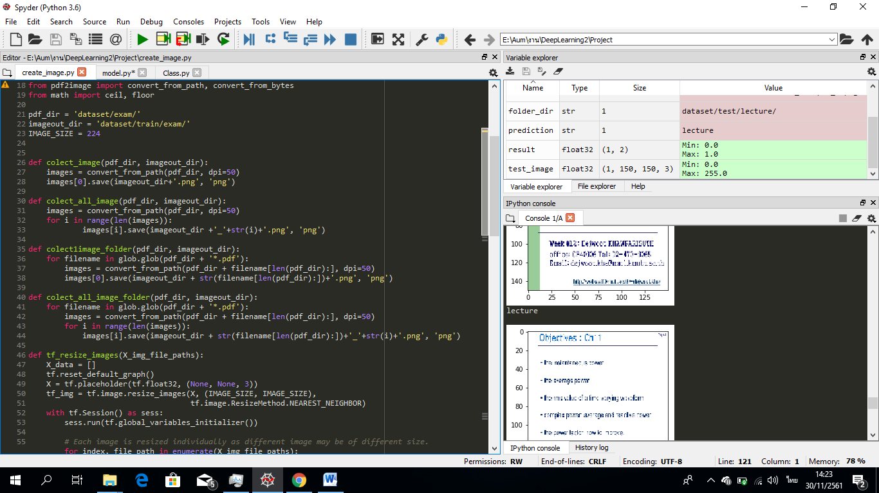
การแปลงไฟล์ PDF หน้าแรกให้เป็นรูปภาพ

Slide 9
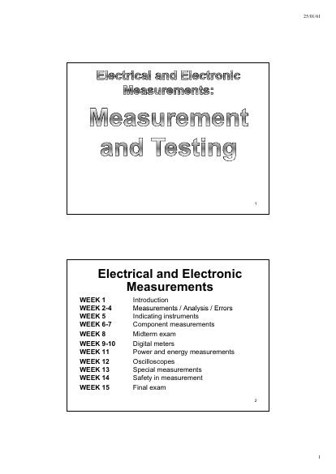
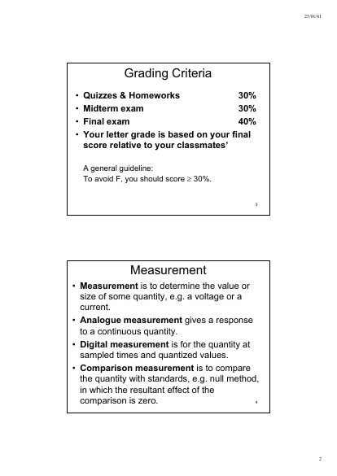
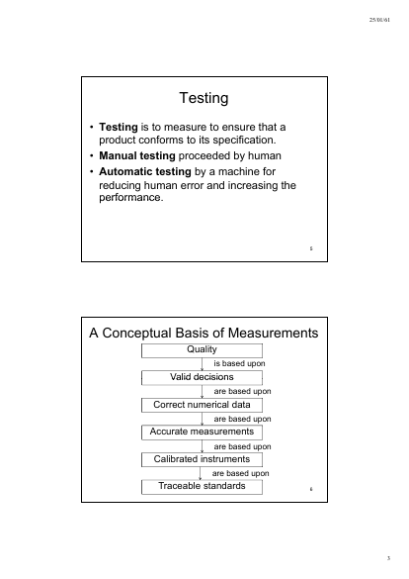
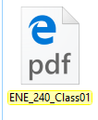

Slide 10
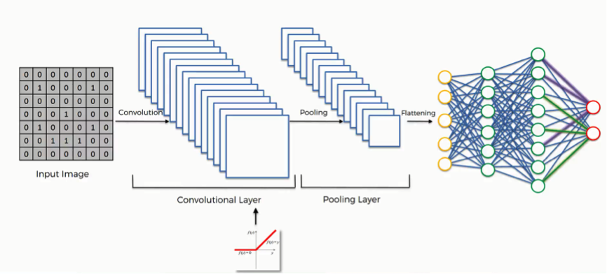
โครงสร้างของโมเดล
Convolutional Neural Network(CNN)
Neural network

Slide 11
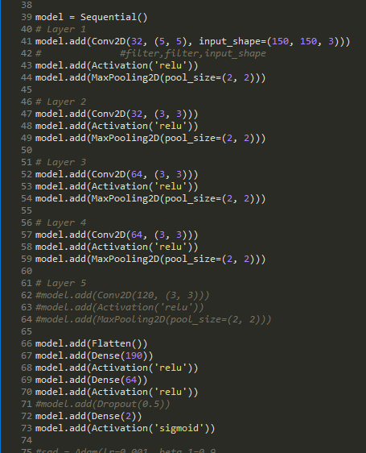
Convolution ทั้งหมด 4 ครั้ง
Filter ขนาด 5x5 32 filter
Filter ขนาด 3x3 32 filter
Filter ขนาด 3x3 64 filter
Filter ขนาด 3x3 64 filter
Flatten ภาพ แล้วนำเข้า Neural Network
Fully Connected 190
Fully Connected 64
Fully Connected 2

Slide 12
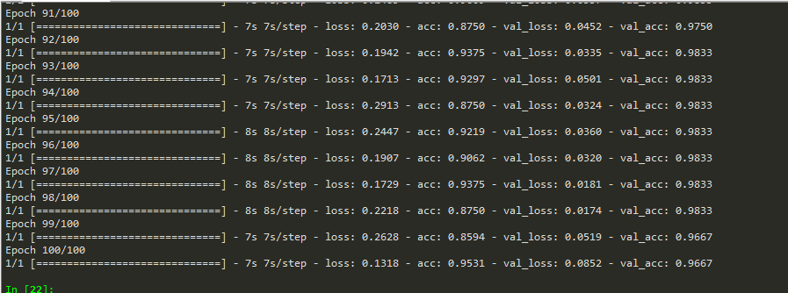
ผลการทดสอบ
Train dataset accuracy = 0.9531 เปอร์เซ็นความถูกต้องอยู่ที่ 95.31%
Test dataset val_acc = 0.9667 เปอร์เซ็นความถูกต้องอยู่ที่ 96.67%

Slide 13
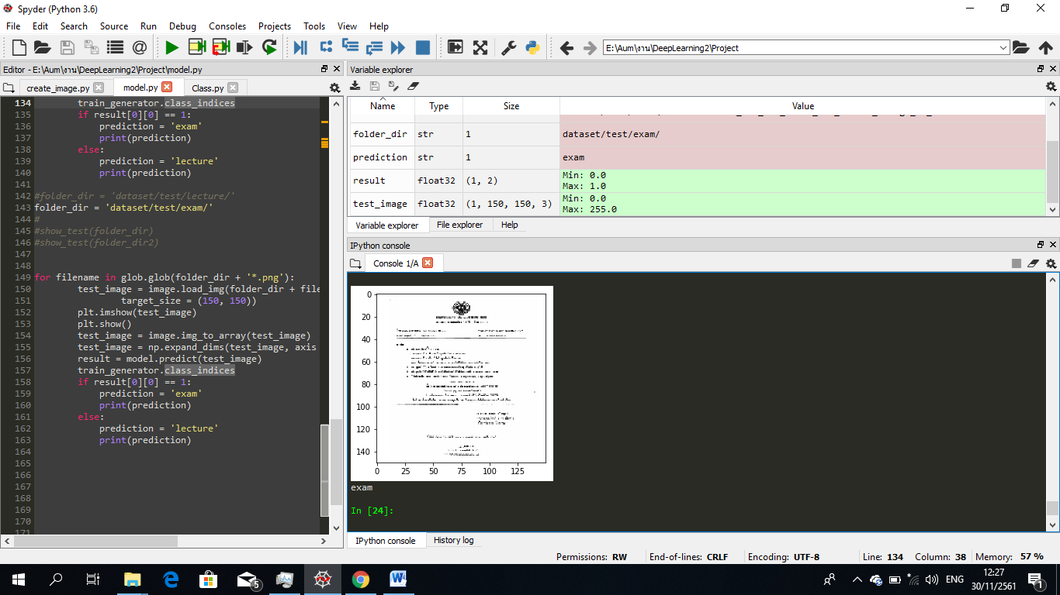
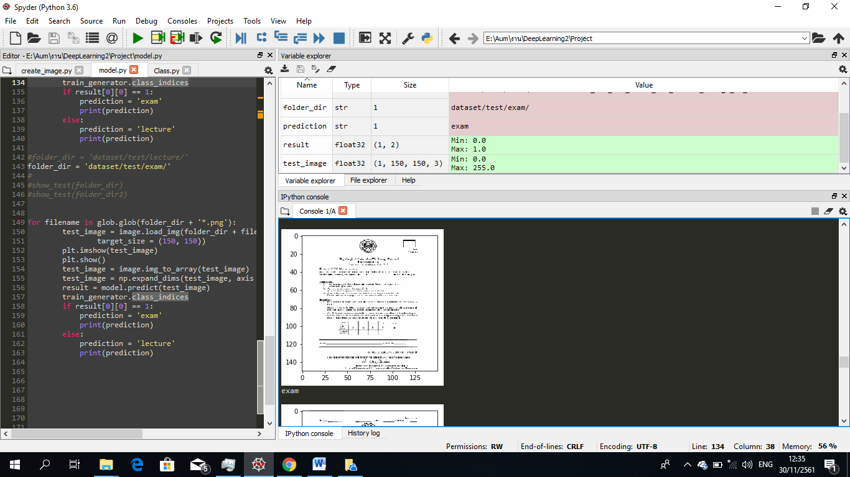
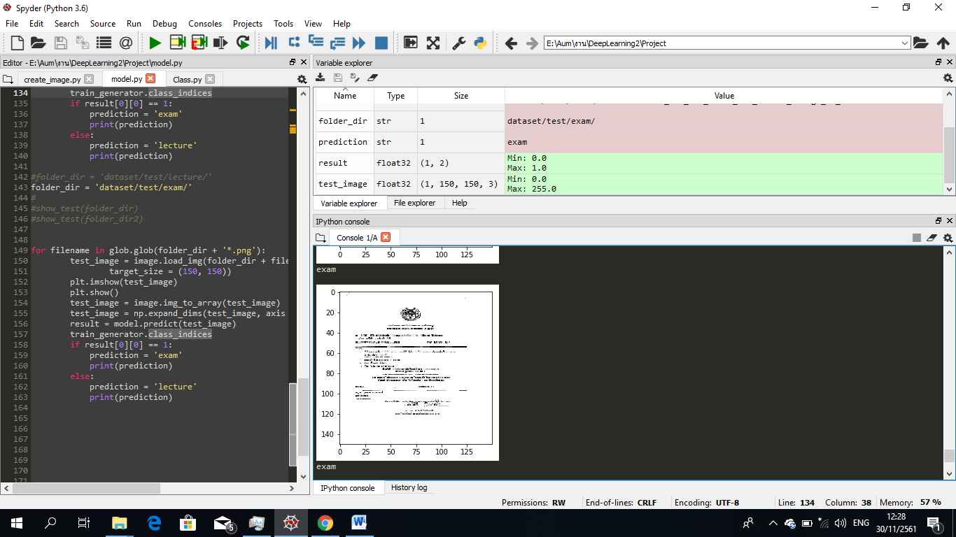
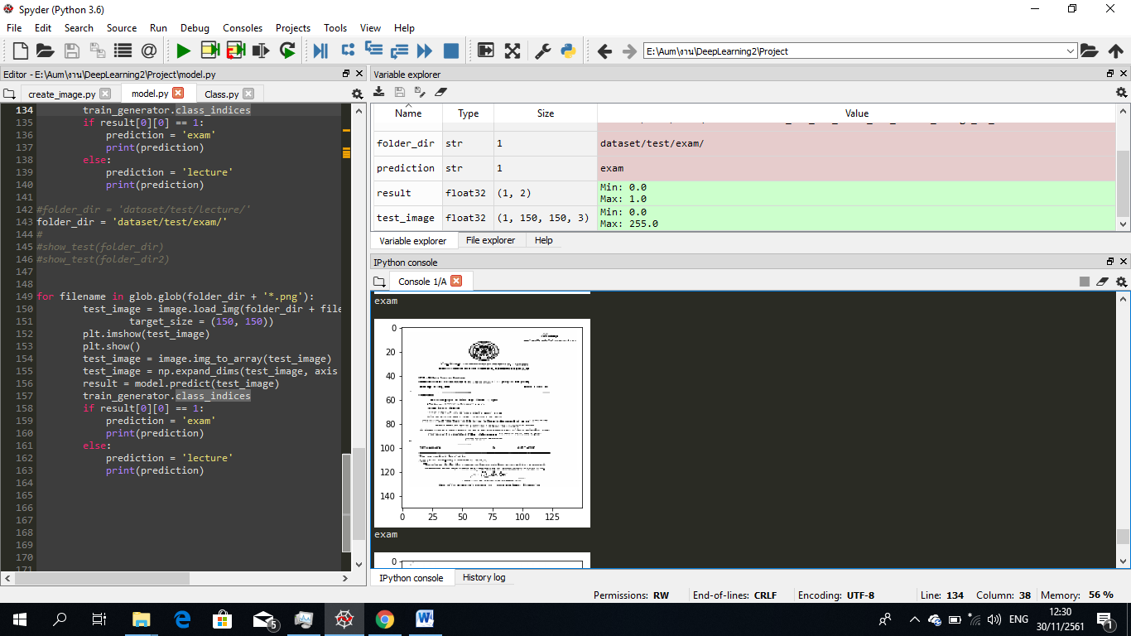
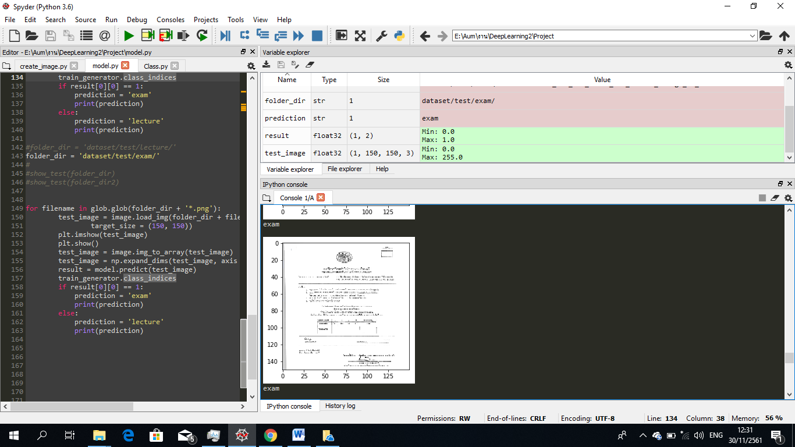

ภาพตัวอย่างการทดสอบ
หน้าปกข้อสอบ ให้ผลลัพท์เป็น exam

Slide 14
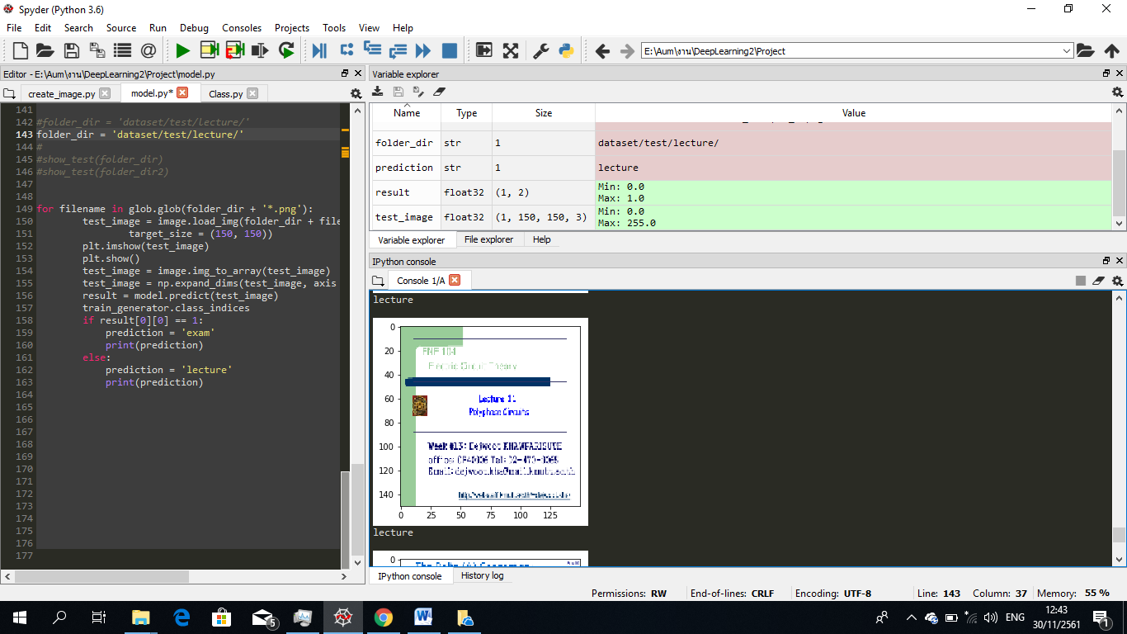
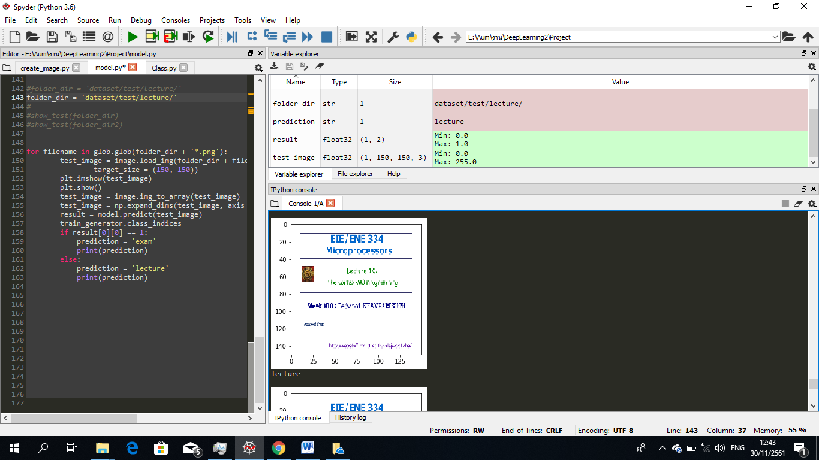
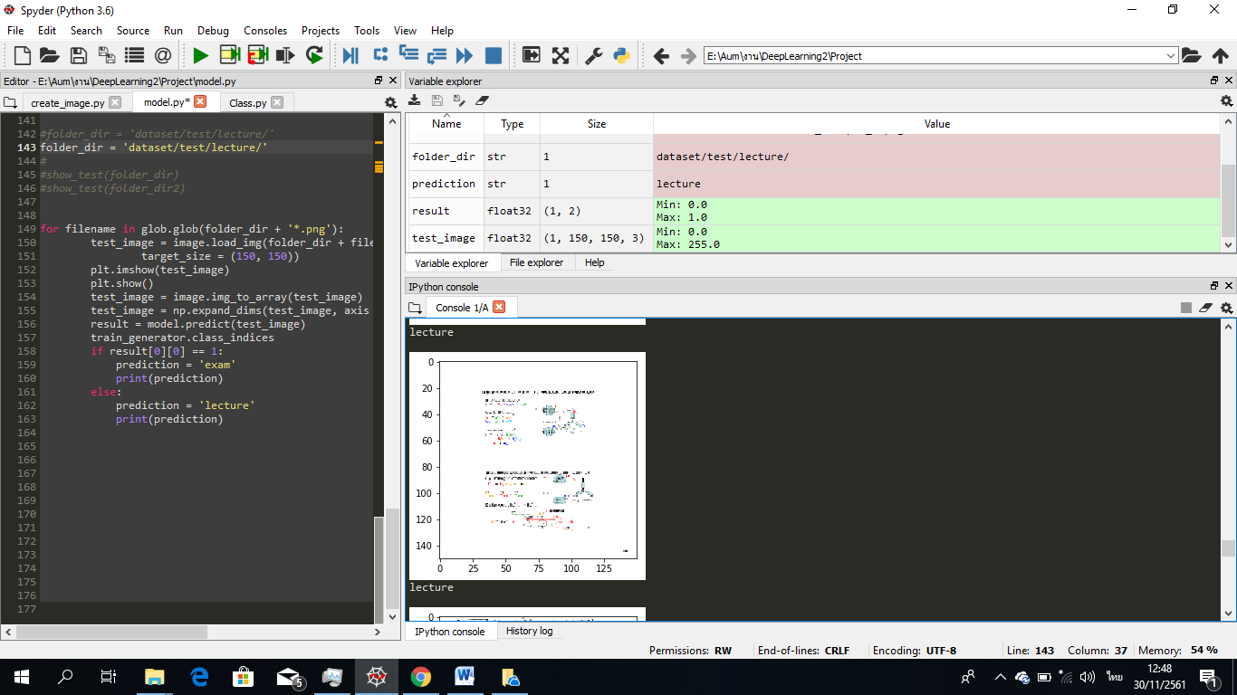
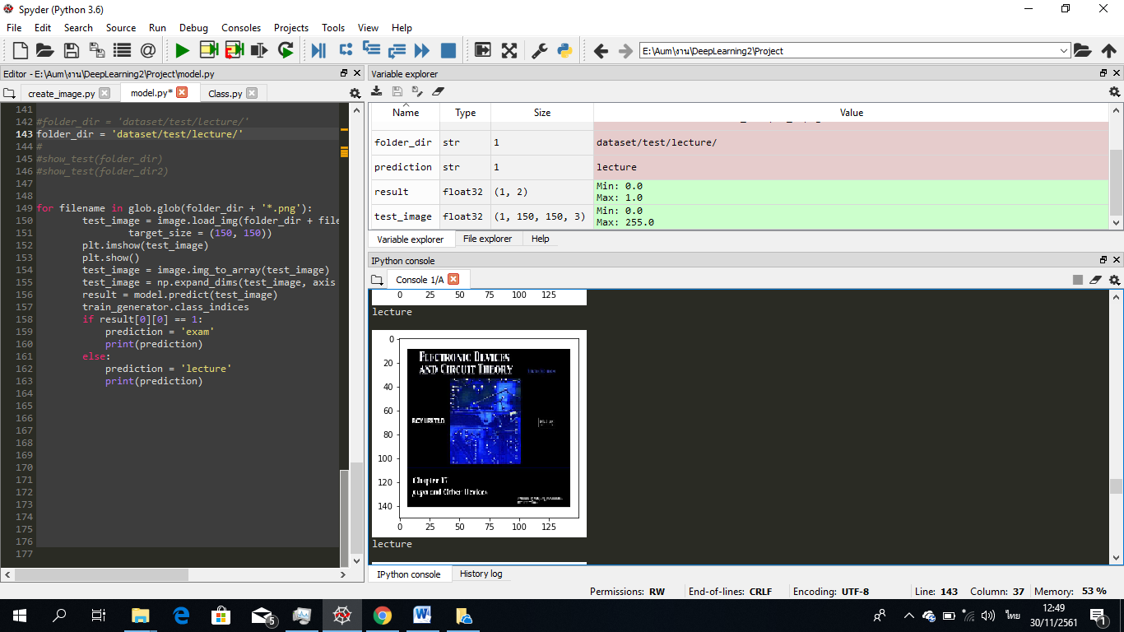
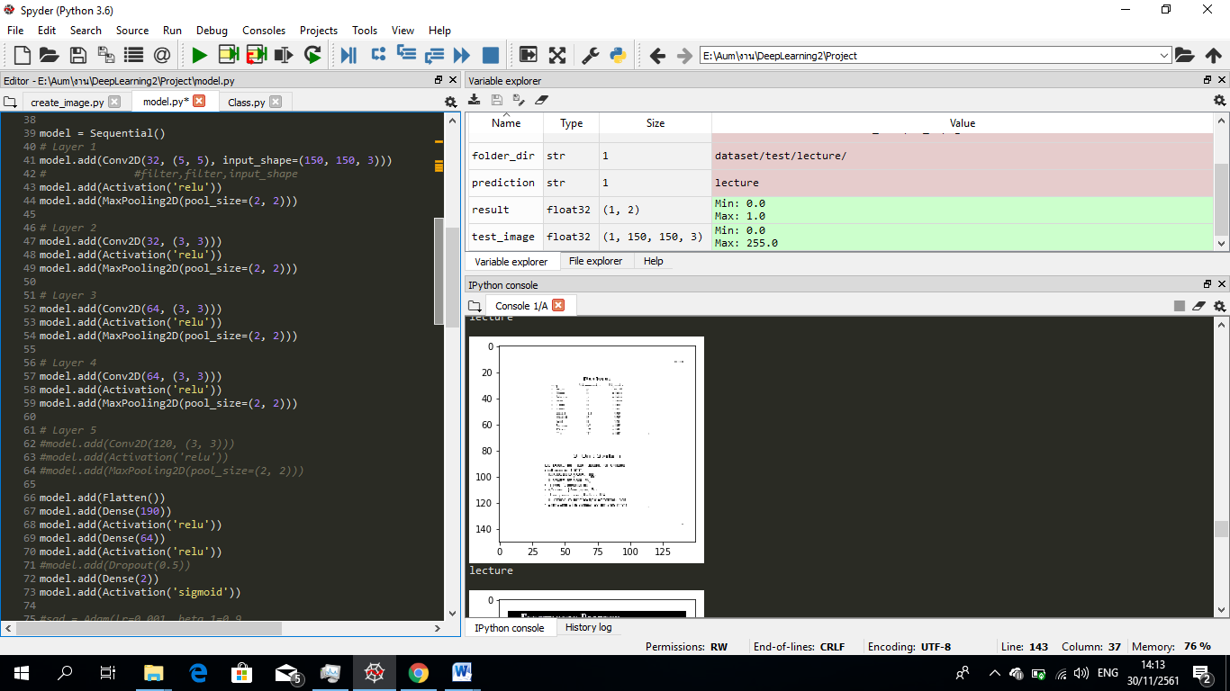
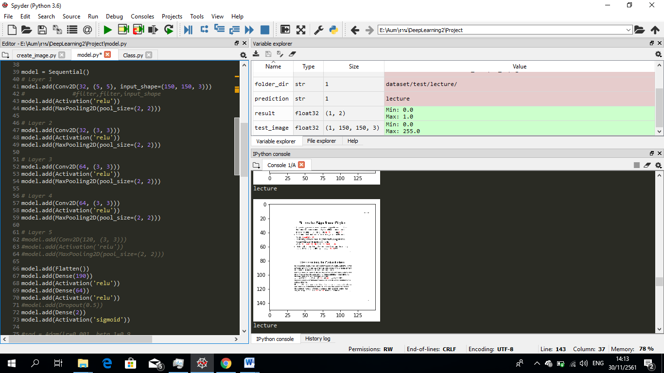
หน้าแรกของเอกสารประกอบการเรียนการสอน ให้ผลการทดสอบเป็น lecture

Slide 15
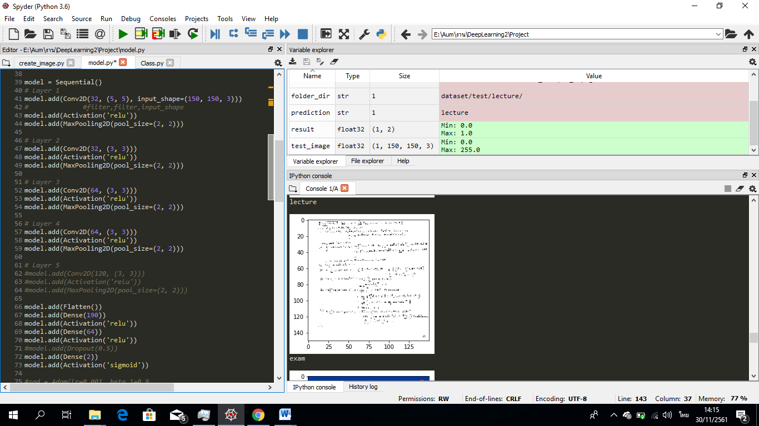
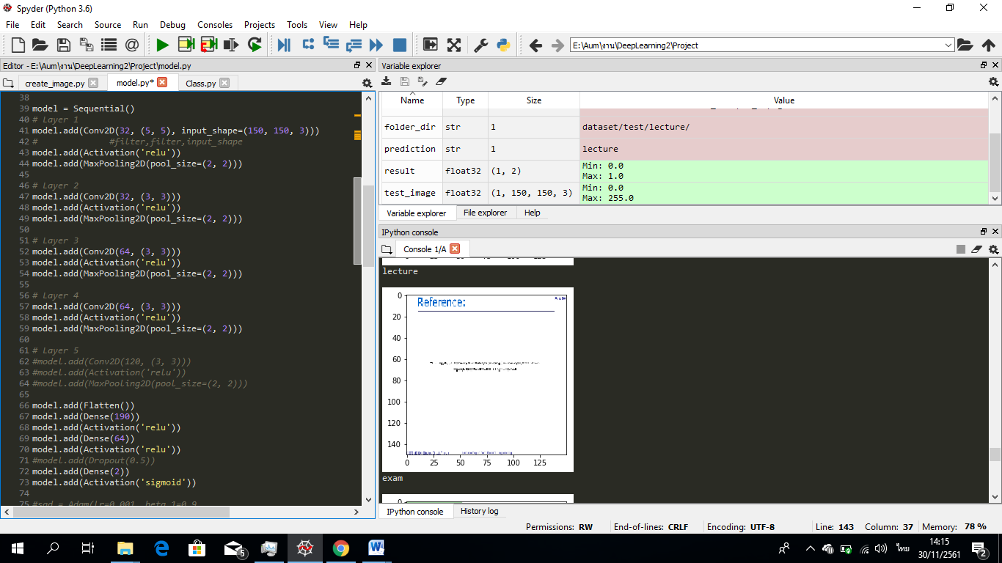
ตัวอย่างผลการทดสอบที่ผิดพลาด
หน้าแรกของเอกสารประกอบการเรียนการสอน แต่ผลการทดสอบ ให้ผลลัพท์ว่าเป็นหน้าปกข้อสอบ
ส่วนหนึ่งของเอกสารประกอบการเรียนการสอน แต่ผลการทดสอบ ให้ผลลัพท์ว่าเป็นหน้าปกข้อสอบ

Slide 16
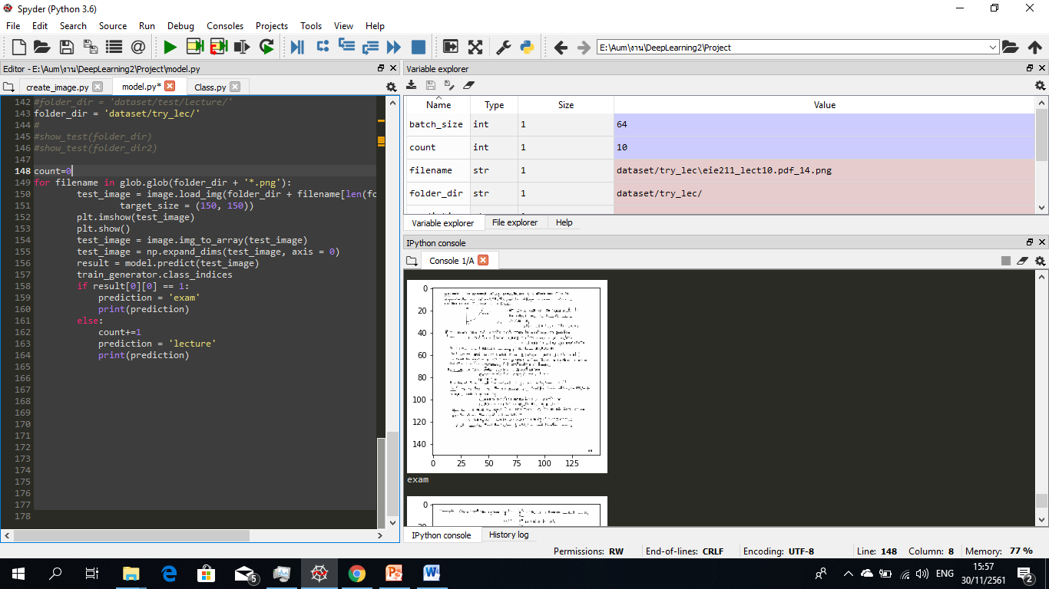
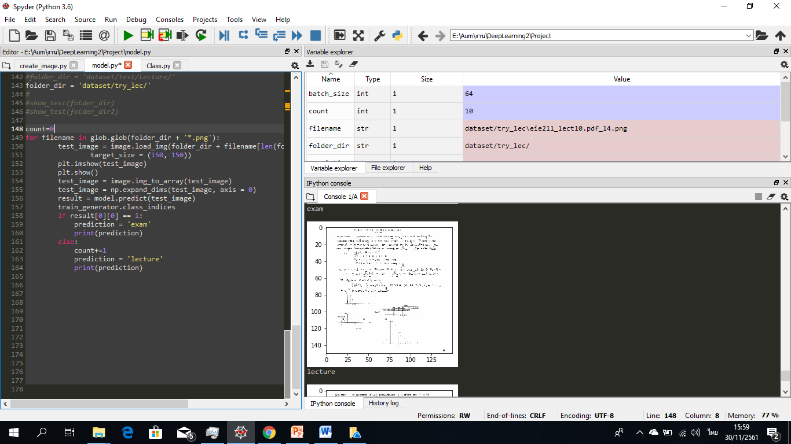
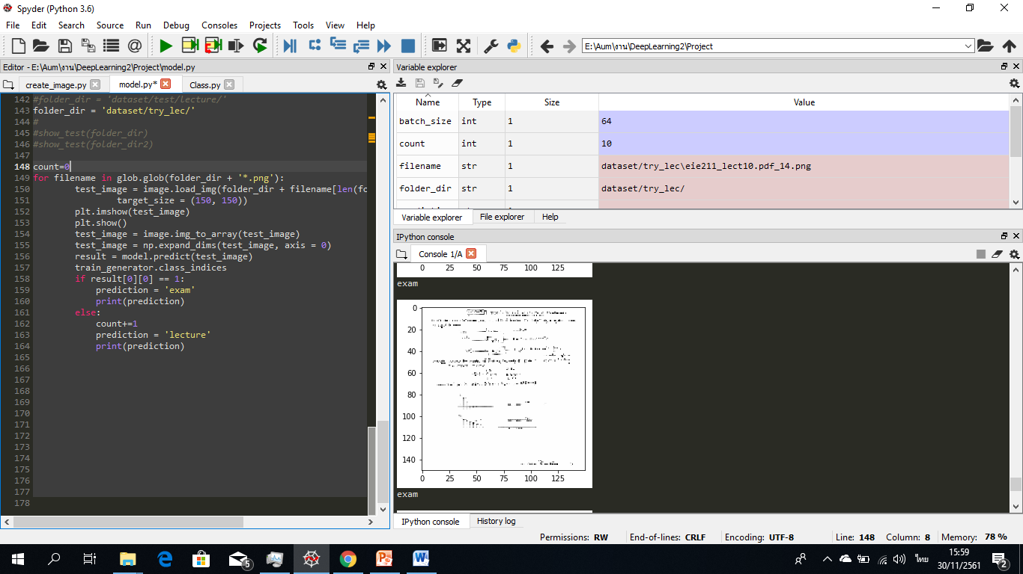
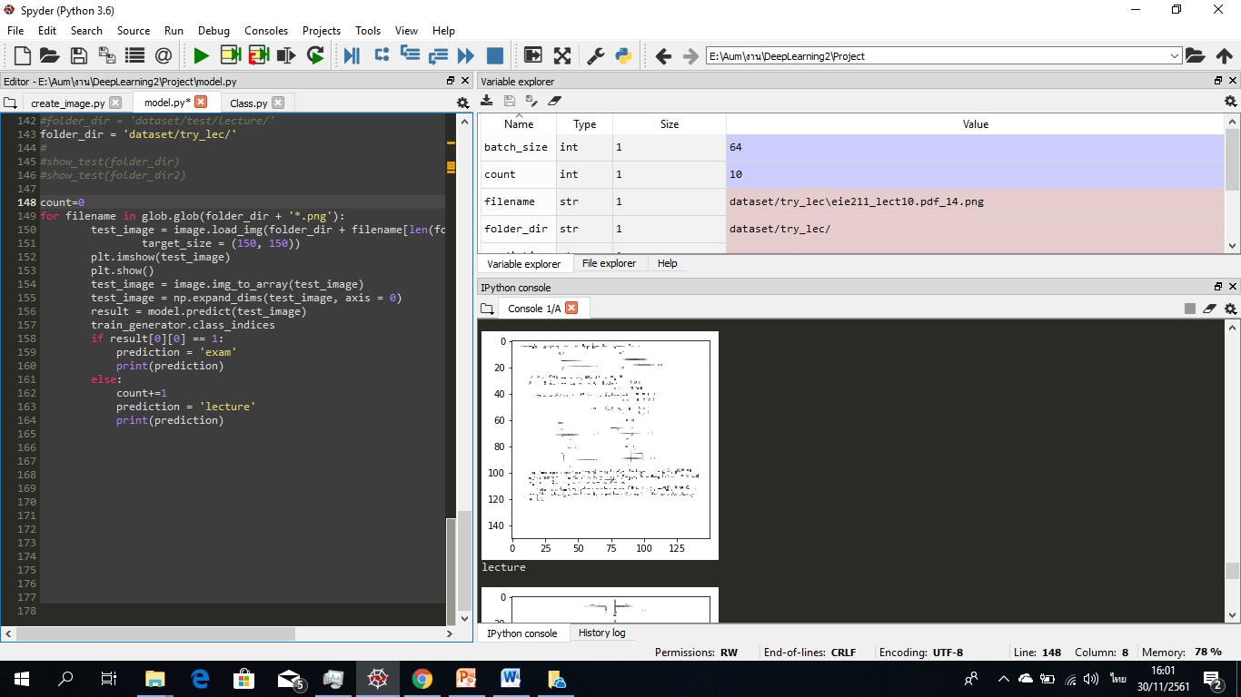

ปัญหาของโครงงาน
Accuracy 25%
ถูกต้อง 10/40 ภาพ

Slide 17
ปัญหาของโครงงาน
การลดขนาดภาพลงทำให้ภาพเสีย detail ไป model จึงไม่สามารถแยกแยะได้อย่าถูกต้องได้
ภาพเอกสารประกอบการเรียนการสอนที่เป็นแนวตั้งแล้วเป็นขาวดำ มักถูกแยกผิดเป็นหน้าปกข้อสอบ

